Slide 1
PRODUCCION
FIESTA MEXICANA 607

Slide 2
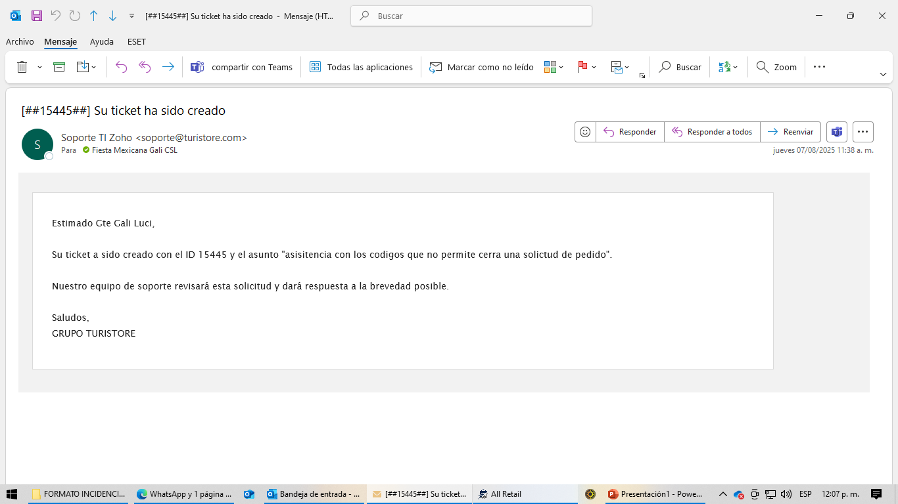
NUMERO DE TICKET

Slide 3
ASISTENCIA CON CODIGOS QUE NO PERMITEN CERRA UNA SOLICITUD DE PEDIDO
14020C670906
14020C670908
14020C680906
140472446713
14047D766001
14047D766002
14020C670906
14020C670908
14020C680906
140472446713
14047D766001
14047D766002
14047D766013
14047D776013
14047D846013
14101E294706
14101E294707
14101E294708
14101E294709
14280C872917
14280C873017
14280D030917
14280D860917
14280D864417
14280D880917
14280E283517
14312C885417
143139835417
14313D890217
14688D590408
14688E354406
14688E354407
14688E354408
14693C525502
14693C525513
14693C525514
14693C525515
14693C525516
14693C556102
14693C556113
14693C556114
14693C556115
14693C556116
160200590210
160200591010
160200600210
160200601010
160200601210
160200601610
160201722310
160201726010

Slide 4
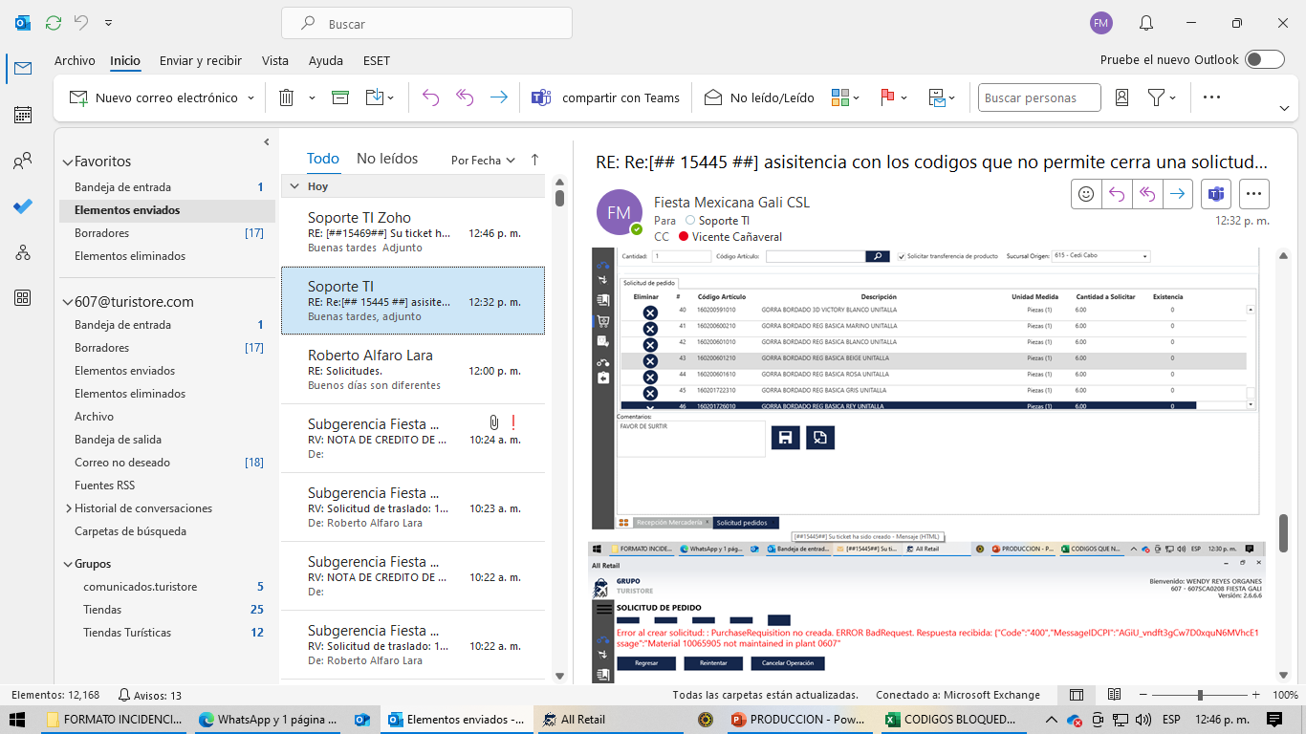
EVIDENCIA ENVIADA A SISTEMA

Slide 5
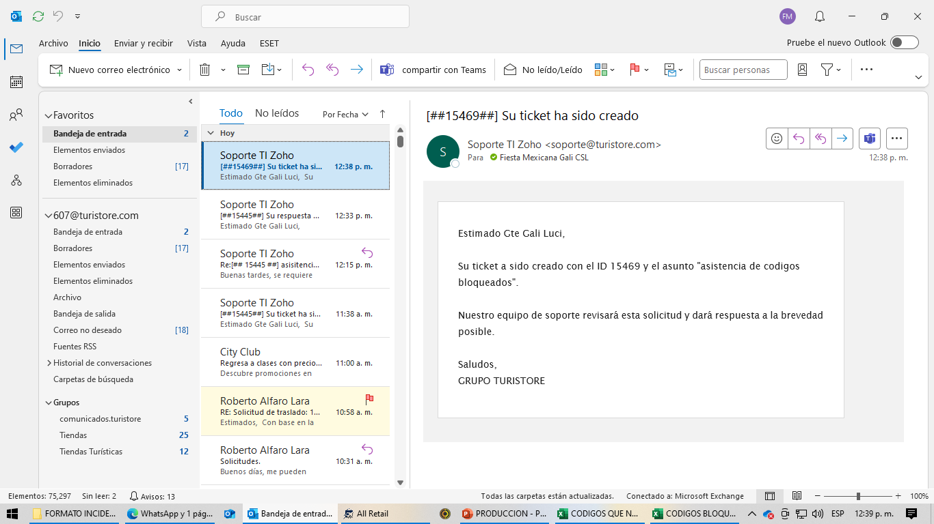
CODIGOS BLOQUEADOS
NUMERO DE TICKET

Slide 6
LISTA DE CODIGOS BLOQUEADOS
140021025407
140021222305
140021222307
140021222308
140021423505
140113752501
140113752506
140120290901
140120310907
140120310908
140482127017
140532582517
140532602517
141010045705
141010045706
141010045707
141010045708
141010814405
141010814406
141010814408
141010815406
141010815407
141010815408
141010815607
141010815608
141011114406
141011114407
141011114408
141011115607
141011115608
141011118506
141011118507
141011118508

Slide 7
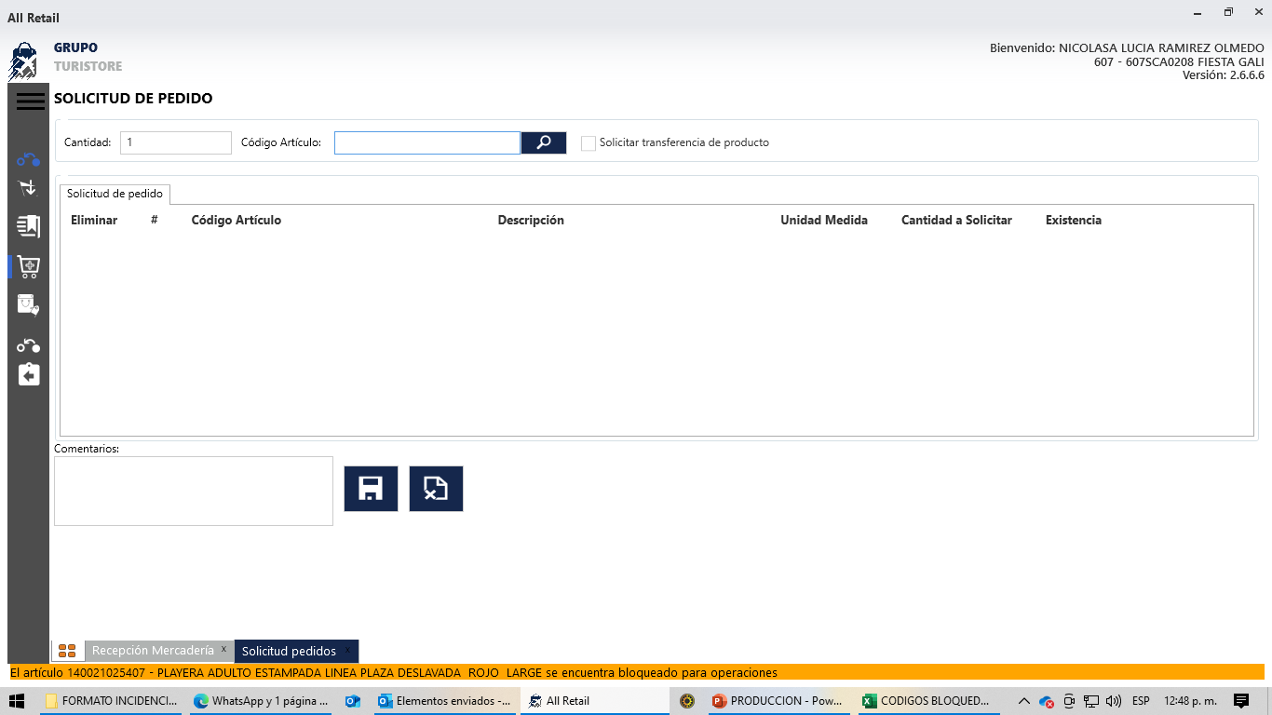
EVIDENCIA DE CODIGOS BLOQUEADOS
ENVIADA A SISTEMAS

